Slide 1
Introducción a los modelos de datos

Slide 2
Bases de Datos Relacionales

Slide 3
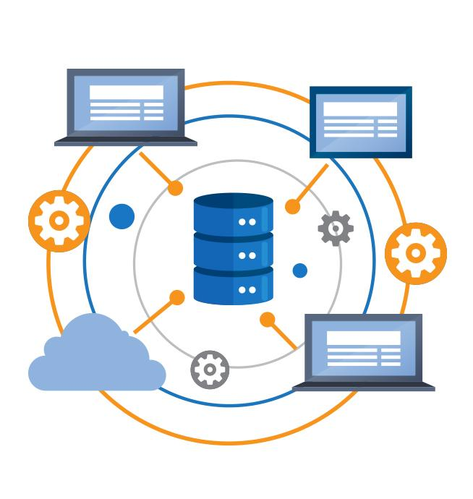
¿Qué es una Bases de Datos?
Una base de datos es un conjunto organizado de datos relacionados entre sí, administrados por un motor de base de datos, que sirve a una aplicación independientemente de esta.

Slide 4
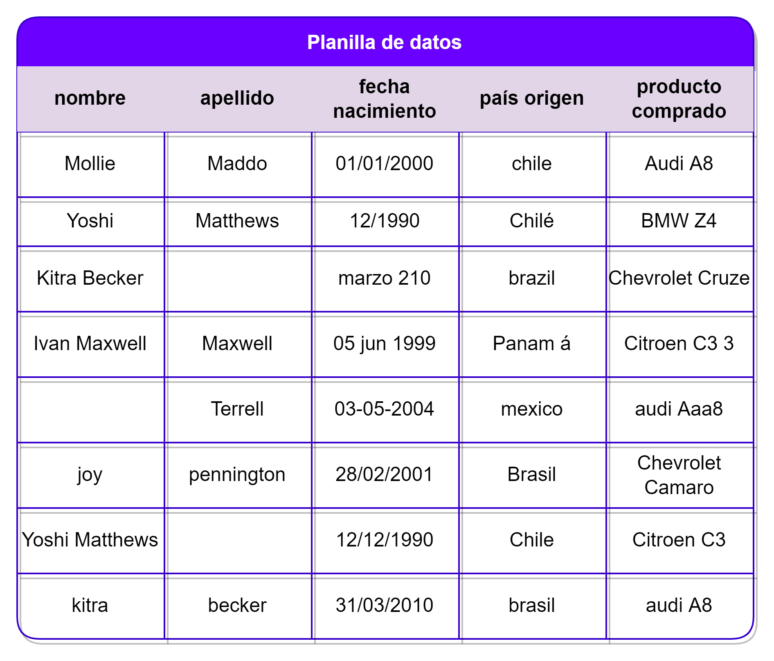
Datos desordenados
Una base de datos es un conjunto organizado de datos relacionados entre sí, administrados por un motor de base de datos, que sirve a una aplicación independientemente de ésta.

Slide 5
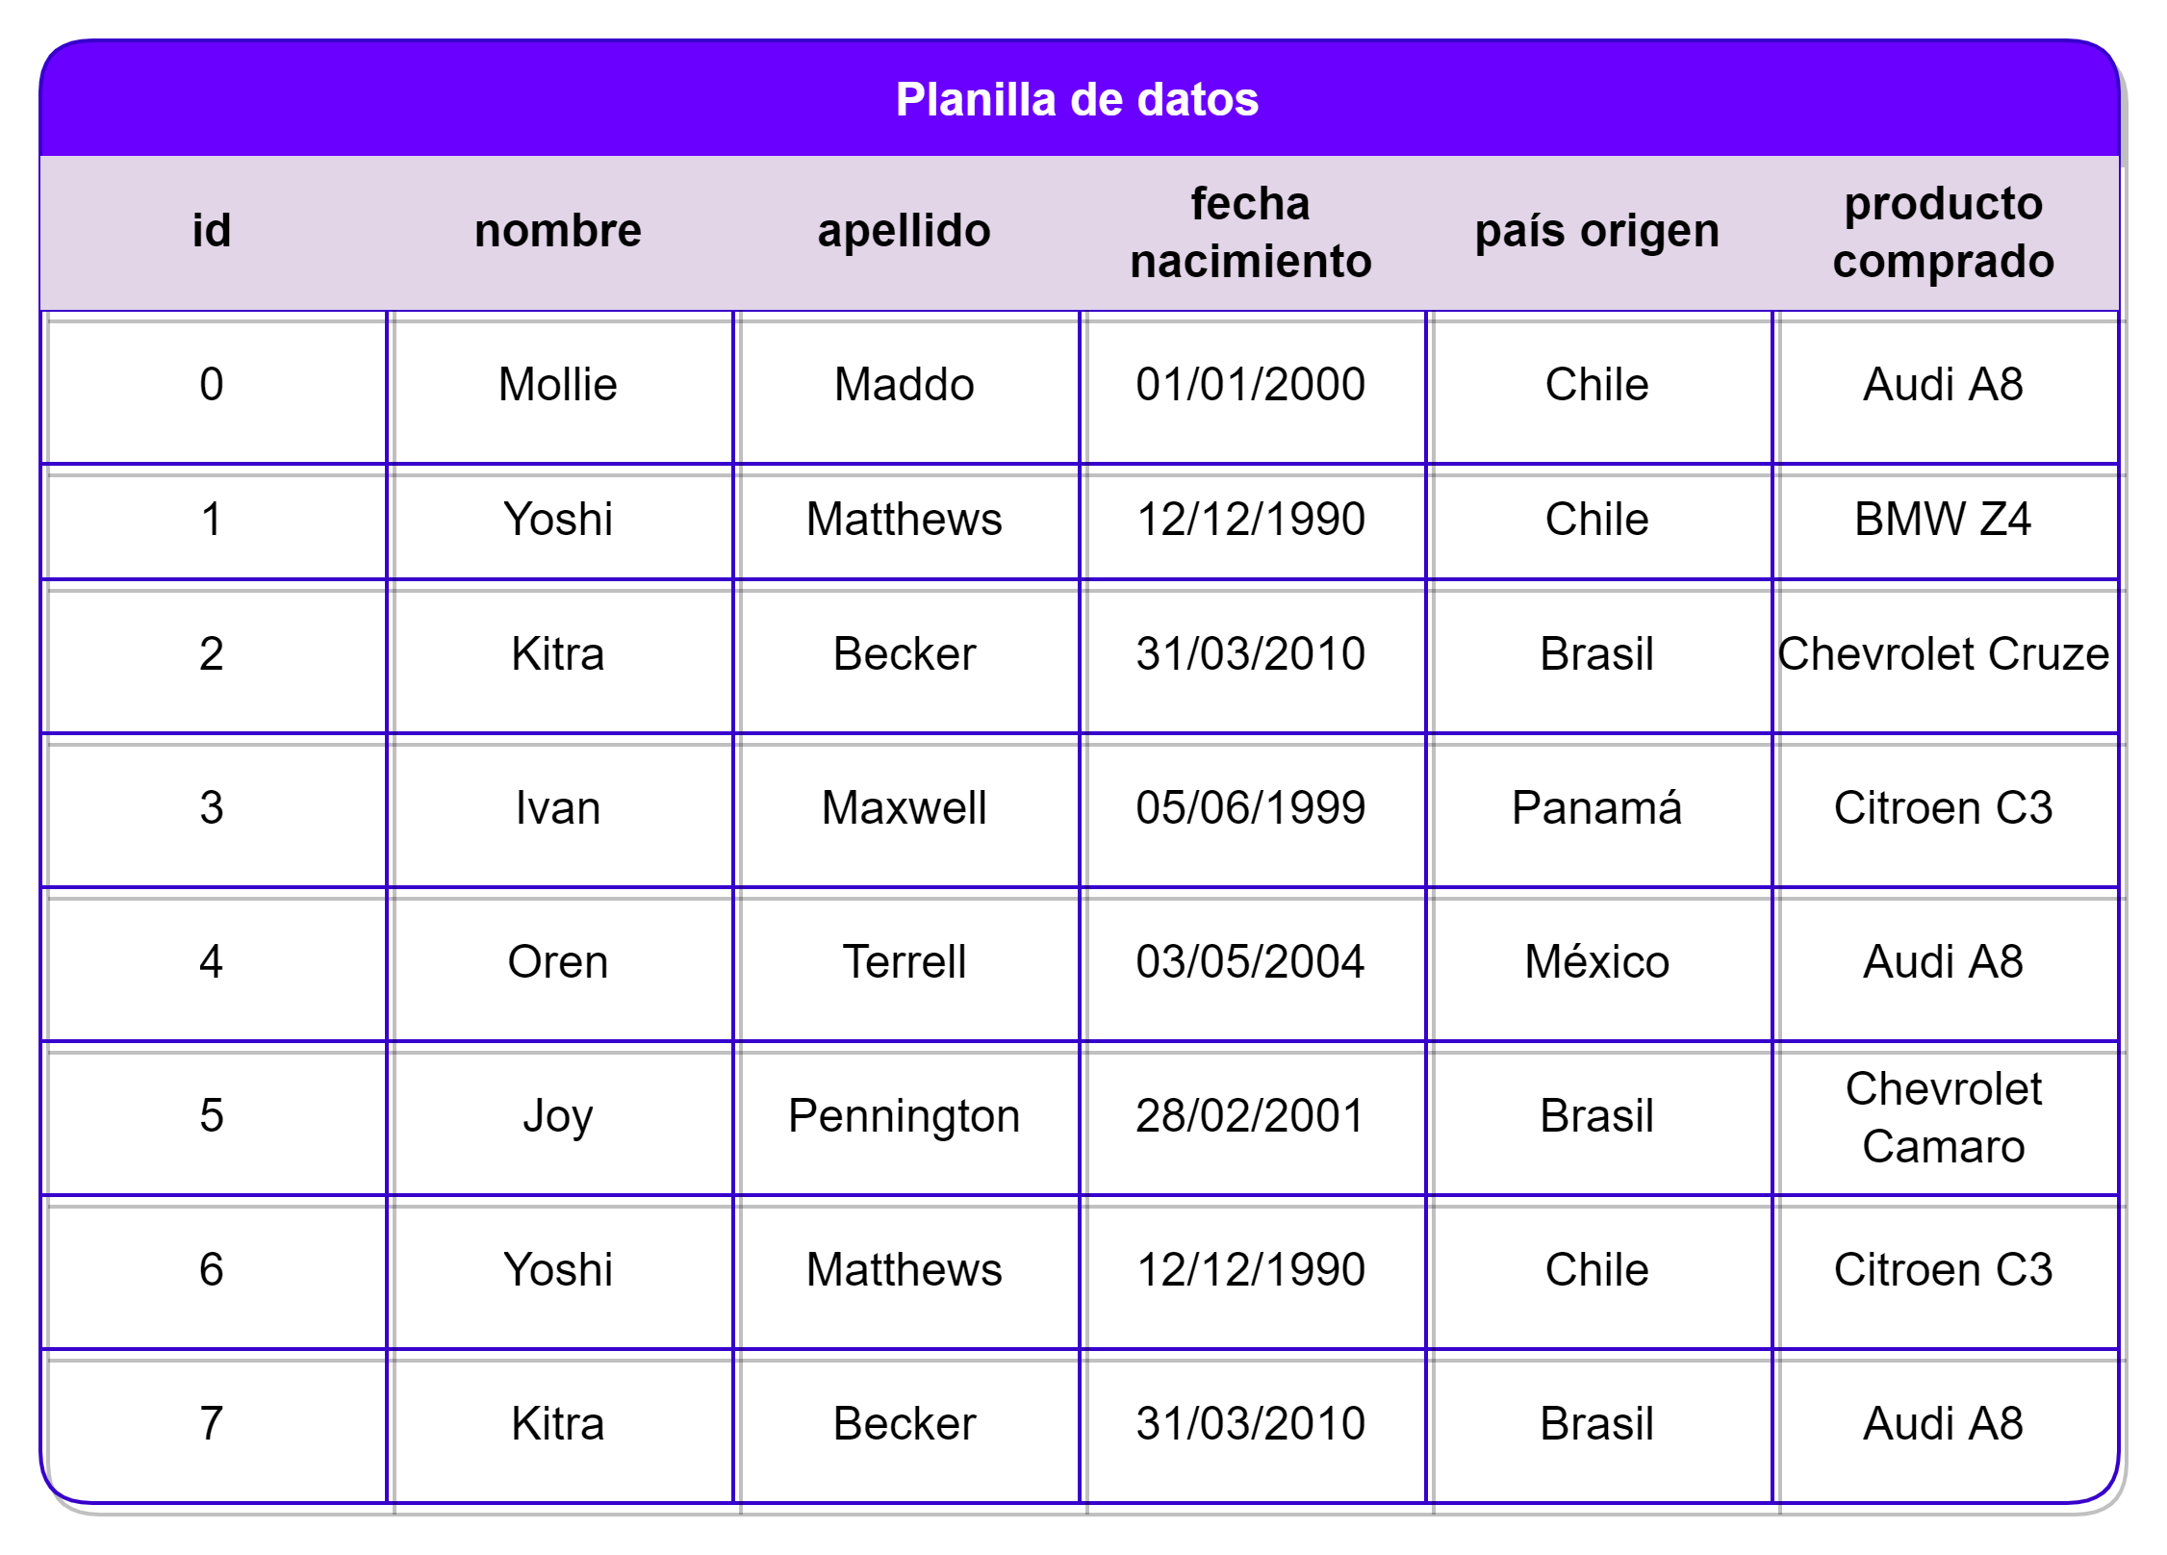
Datos semi-normalizados
Una base de datos es un conjunto organizado de datos relacionados entre sí, administrados por un motor de base de datos, que sirve a una aplicación independientemente de ésta.

Slide 6
¿Qué es una Base de Datos Relacional?
Una base de datos relacional es un conjunto de datos separado en categorías lógicas, llamadas tablas o modelos.
Una base de datos es un conjunto organizado de datos relacionados entre sí, administrados por un motor de base de datos, que sirve a una aplicación independientemente de ésta.

Slide 7
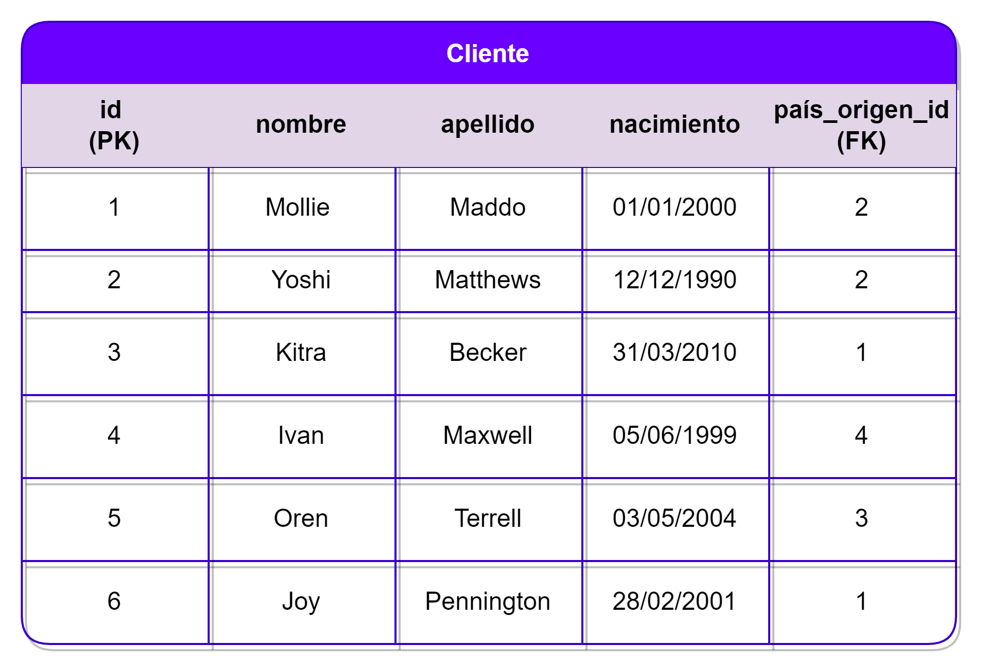
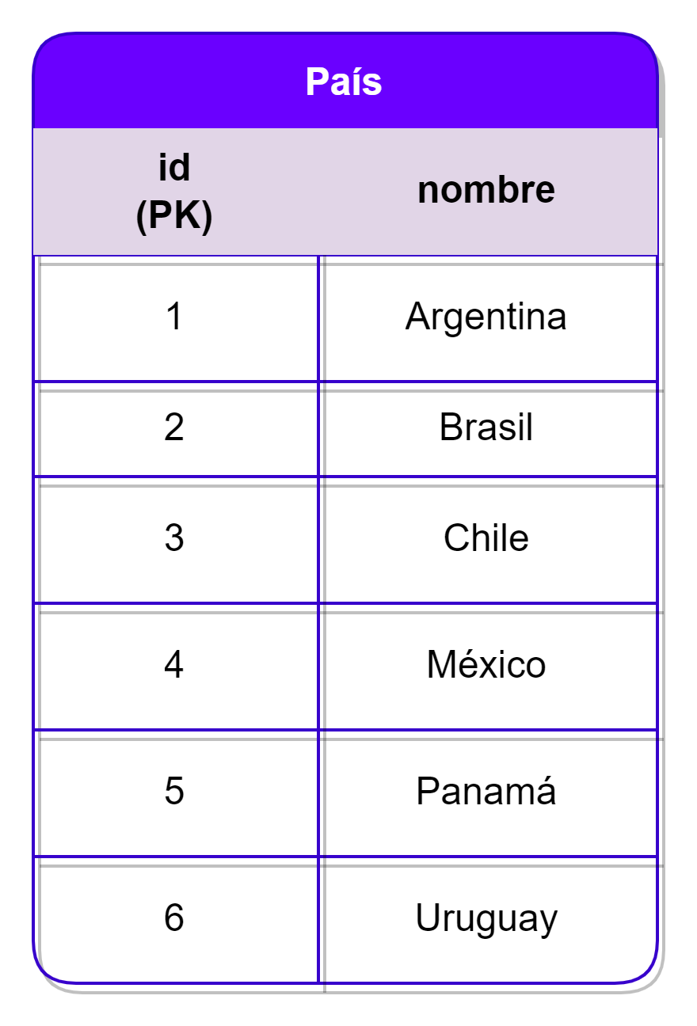

Nombres de las partes
Tablas o Modelos
Una base de datos relacional es un conjunto de datos separado en categorías lógicas, llamadas tablas o modelos. Toda tabla está conformada por filas y columnas.
Columnas
Filas
Clave primaria (PK)
Clave foránea (FK)

Slide 8
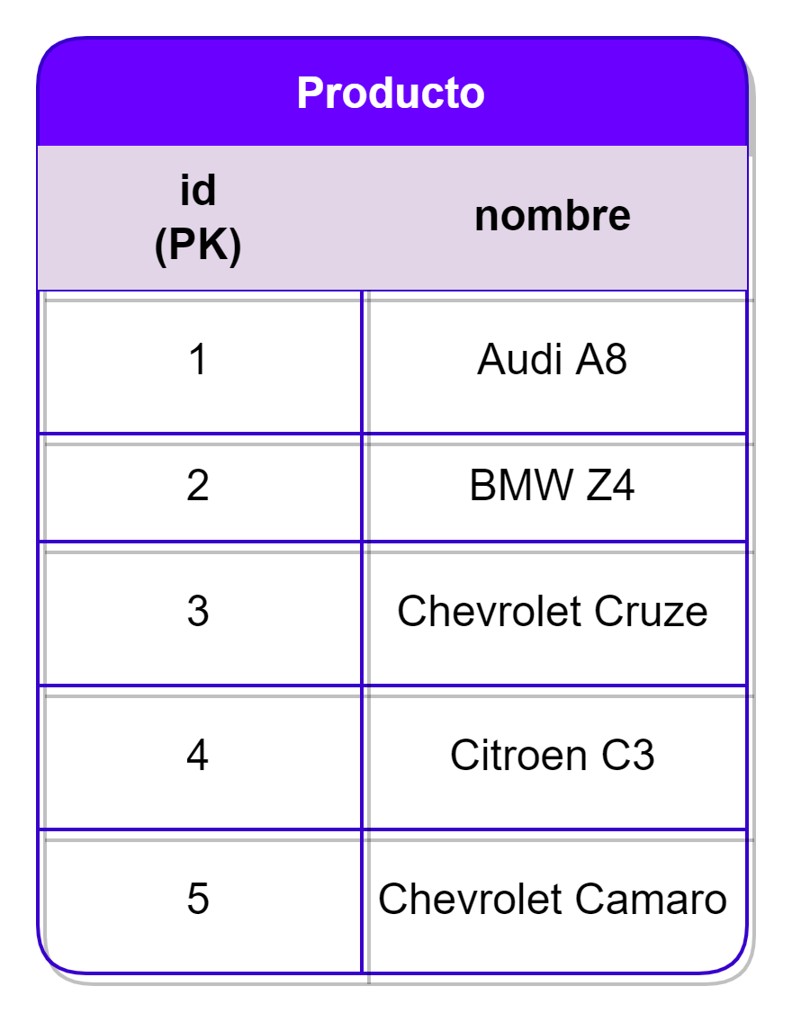
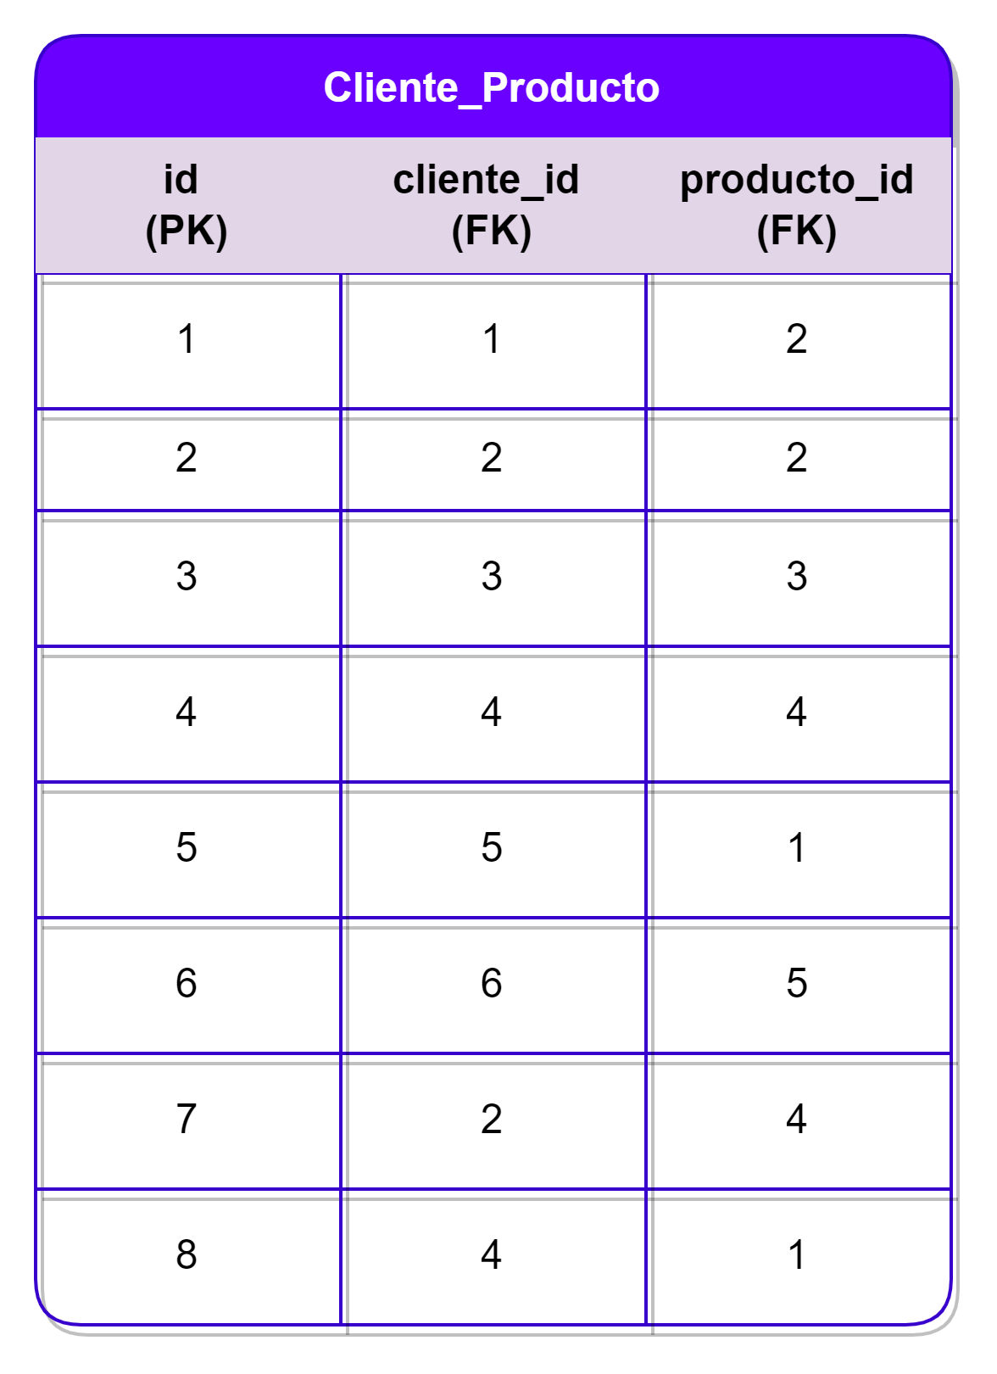
Base de Datos normalizada
Las tablas o modelos tienen una columna destinada a un número único de identificación para cada fila, denominado clave primaria (PK). Una tabla A puede relacionarse con otra B, mediante una columna que contenga la clave primaria de la tabla B, esa tal columna se denomina clave foránea (FK).

Slide 9
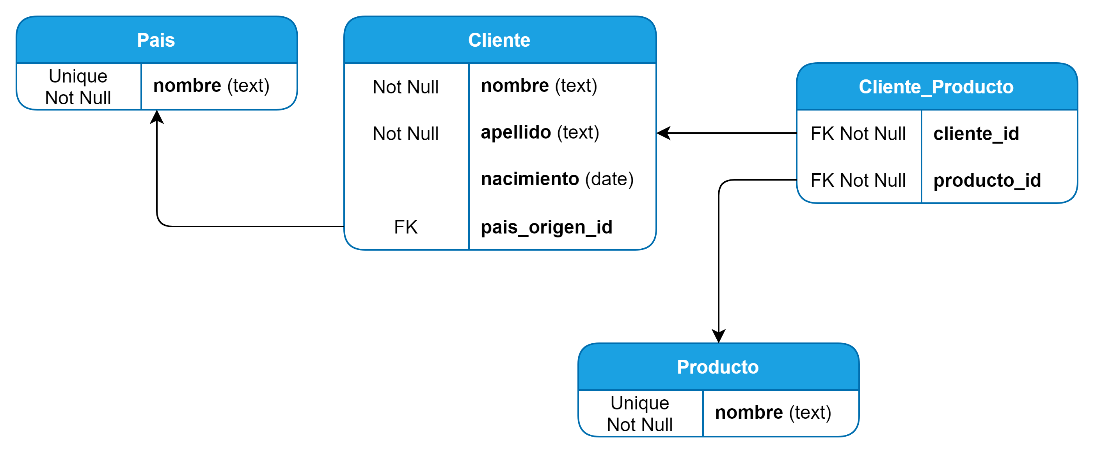
Diagramando modelos

